Slide 1
專題報告20181204
馬帥 辛宥言

Slide 2
前情提要
本研究透過各類ML/DL演算法預測給定行為模式下交易者勝敗的情況
本節介紹其中預測準度最高的SVM,以及網頁的demo展示
行為模式參數
ML/DL training
Winner/loser

Slide 3
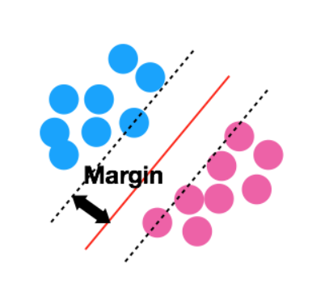
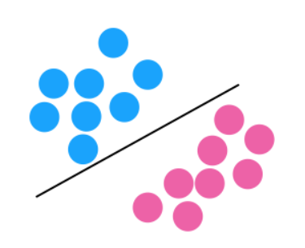
SVM-Concept
SVM是一種監督式的學習方法，透過找到一個分類的超平面(hyperplane)，使兩類的決策邊界(margins)最大化，使其可以完美區隔開來。

Slide 4

SVM-Binary classification
Step 1:
建模 g(x)=
Step 2:
Loss function L(f)= $\sum_{n}{\text{δ}\text{(}\text{g}\text{(}x^{n}\text{)}≠{\text{ŷ}}^{n}\text{)}}$+ λR(w)
Step 3:
Gradient descent (取一次微分找最低點)
F(x)≥0 output=1
F(x)<0 output=-1
追求錯誤少
追求權重小
Notes:
基本上任何的binary classification 都可以想成這樣的問題 (講圖) 以這樣的命題下那麼就是用下列這三個步驟

Slide 5
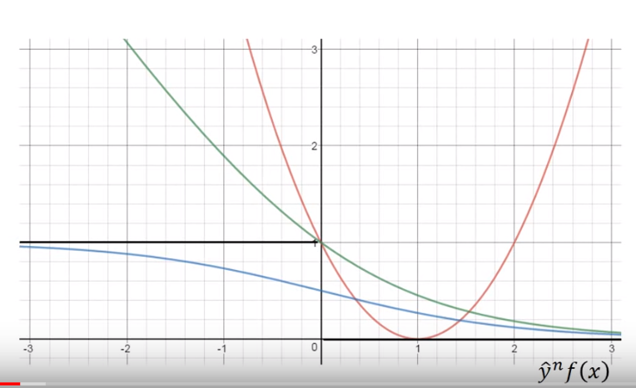



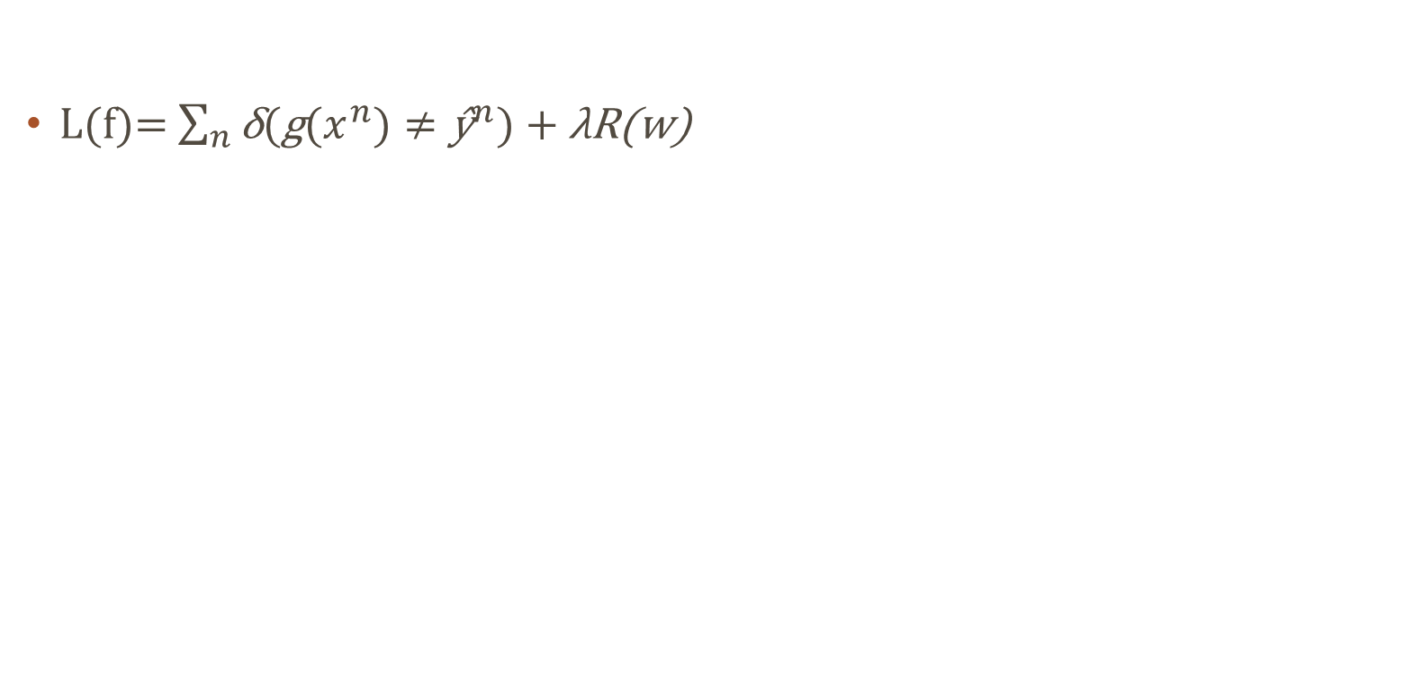
SVM-Loss function
Hinge loss
L(f)
L(f)= $\sum_{n}{\text{δ}\text{(}\text{g}\text{(}x^{n}\text{)}≠{\text{ŷ}}^{n}\text{)}}$+ λR(w)
Sigmoid+
Cross entropy
Square loss
一個好的loss function應該要
獎勵正確的結果並懲罰錯的結果
$\text{ŷ}$=+1 f(x)應越大越好
$\text{ŷ}$=-1 f(x)應越負越好
Hinge loss
Sigmoid+
Square loss
正確還不夠
要再好多少(margin)
Notes:
好那我們重新回來看一下這個LOSS FUNCTION的部分 如果用我們原本的式子也就是..然後大家也可以看一下這個圖, 她的X 軸是..Y軸是…也就是說越右越正確,越左錯越多 這樣的LOSS FUNCTION其實不是一個很好的LOSS FUNCTION 因為她對於錯很多跟錯很少是沒有任何差別的, 對很多跟對很少也是, 一個好的LOSS FUNCTION應該要… 那圖片上還能看到很多其他的LOSS FUNCTION… 我們的svm採用的是一個叫做HIGE LOSS 的LOSS FUNCTION 那首先大家可以看到的是她對於錯誤的預測是有一個很大的PENALTY的 但是一旦過某個點她就不再獎勵了, 也就是說她覺得這樣“夠好了”那如果大家還記得, 這個夠好的數值就是我們的MARGIN

Slide 6


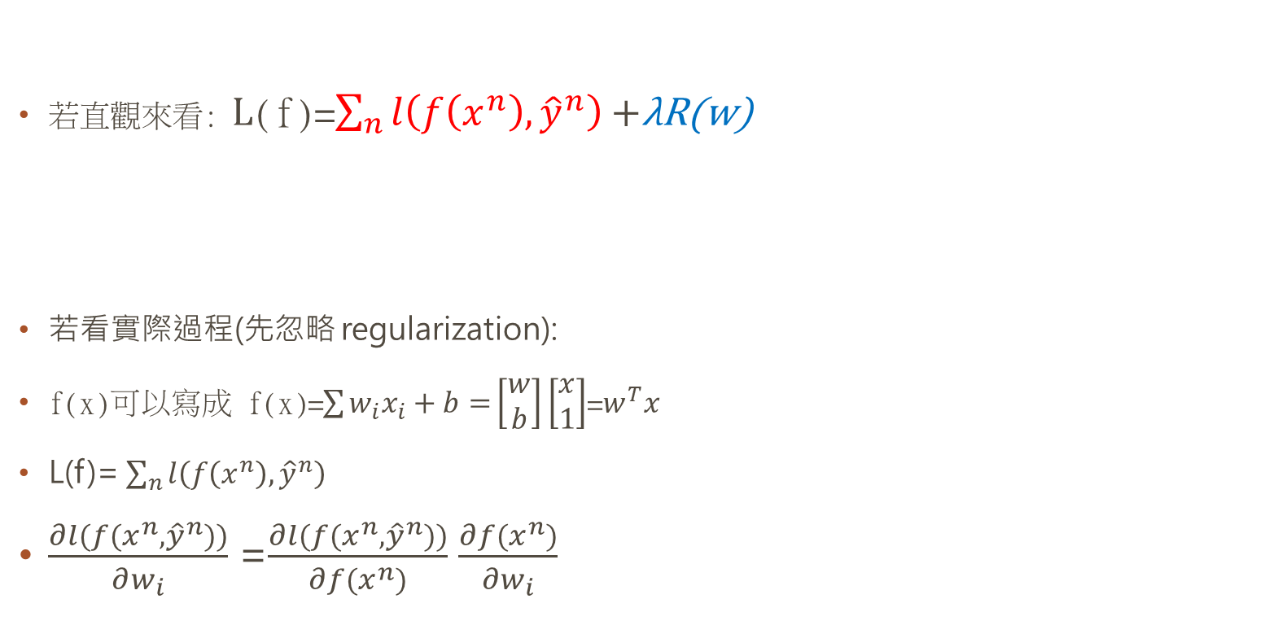

SVM-Gradient descent
若直觀來看: $L$(f)=$\sum_{n}{l\left(f\left(x^{n}\right),{\hat{y}}^{n}\right)}+$λR(w)
若看實際過程(先忽略 regularization):
f(x)可以寫成 f(x)=$\sum{w_{i}x_{i}+b=}\left[\begin{aligned}w \\ b\end{aligned}\right]\left[\begin{aligned}x \\ 1\end{aligned}\right]$=$w^{T}x$
L(f)= $\sum_{n}{l\left(f\left(x^{n}\right),{\hat{y}}^{n}\right)}$
$\frac{∂l(f(x^{n},{\hat{y}}^{n}))}{∂w_{i}}$ =$\frac{∂l(f(x^{n},{\hat{y}}^{n}))}{∂f(x^{n})}$ $\frac{∂f(x^{n})}{∂w_{i}}$
convex
=>用 gradient descent求解
Hinge loss
Regularization
function
$$x_{i}^{n}$$
Notes:
那我們剛剛解釋了我們選用的LOSS FUNCTION , 接下來要做的事, 如果大家還記得, 就是要找到這個loss 最少的點嘛, 也就是要對這個還是娶一街微分, 如果值觀來看呢 那因為hinge loss func長這樣 regfunc 長這樣所以她會變成一個convex function 那就醫定可以grandient descent 求解 基本上 SVM到這裡就解完了, 但我們如果仔細去看的的求解過程會發現幾個有趣的性質

Slide 7

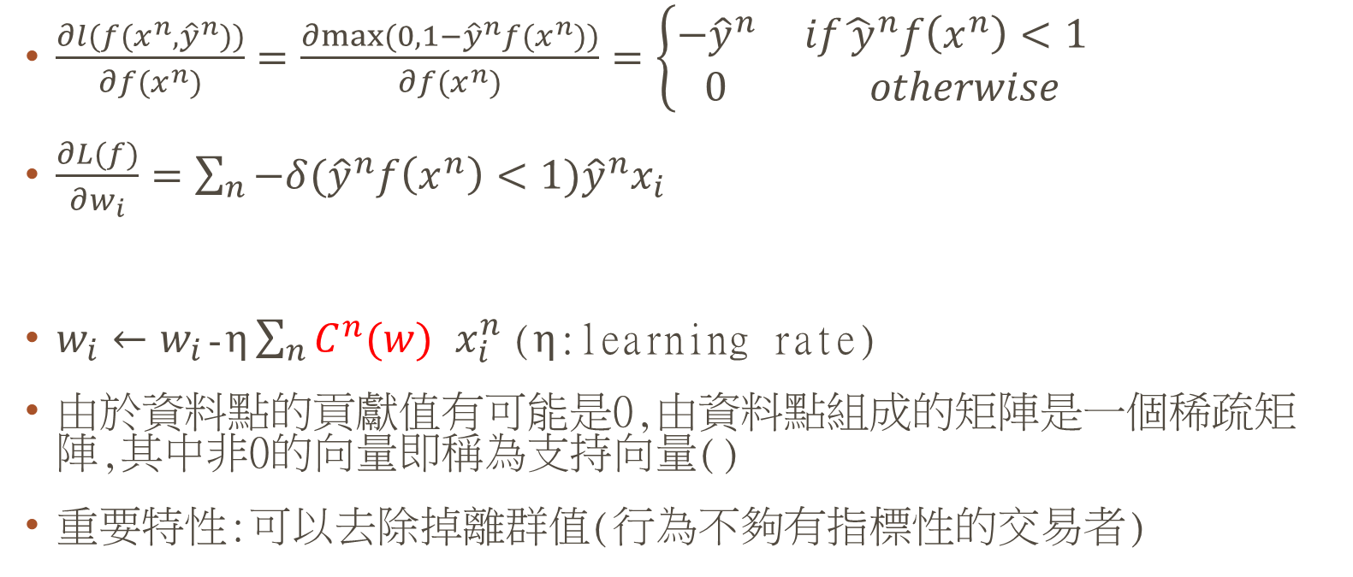
SVM-Gradient descent(續)
$\frac{∂l(f(x^{n},{\hat{y}}^{n}))}{∂f(x^{n})}=\frac{∂max⁡(0,1−{\hat{y}}^{n}f(x^{n}))}{∂f(x^{n})}=\left\{\begin{aligned}{−\hat{y}}^{n} if{\hat{ y}}^{n}f\left(x^{n}\right)<1 \\ 0 otherwise\end{aligned}\right.$
$\frac{∂L(f)}{∂w_{i}}=\sum_{n}{−δ({\hat{y}}^{n}f\left(x^{n}\right)<1){\hat{y}}^{n}x_{i}}$
$w_{i}←w_{i}$-$η\sum_{n}{C^{n}(w) x_{i}^{n}}$($η$:learning rate)
由於資料點的貢獻值有可能是0,由資料點組成的矩陣是一個稀疏矩陣,其中非0的向量即稱為支持向量()
重要特性:可以去除掉離群值(行為不夠有指標性的交易者)
$$C^{n}(w)$$

Slide 8
SVM
優點:
SVM的訓練結果僅由支持向量的點構成
SVM 僅須小樣本就可運作。
SVM 的最終函數僅由少數支持向量組成,計算的複雜度取決於支持向量的數目而非維度,大大減低了計算複雜度
少數支持向量決定的最終結果不但幫我們抓住關鍵樣本,還替除了大量冗餘的樣本
缺點：
SVM對於大量資料樣本難以實施

Slide 9
網頁DEMO

